Slide 1
数据平台简介
Know What & How
江户川

Slide 2
CONTENTS
Demo 演示
验证了那些关键问题？
下一步做什么？

Slide 3
Demo 演示
/01

Slide 4
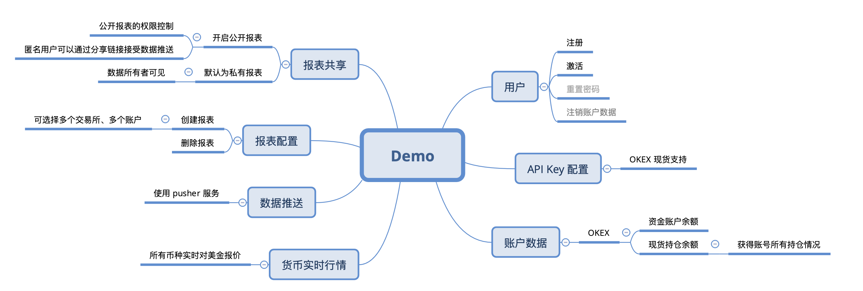
数据平台 Demo 功能
http://47.91.150.233

Slide 5
验证了那些关键问题？
/02

Slide 6
验证了那些关键问题？
实时数据推送。
获取实时货币价格，综合计算持仓资金。
并发获取 Okex 现货资产净值、现货持仓，但每秒请求数量有限制。
创建共享链接，向匿名用户实时推送数据。
可以生成多账户资产数据。

Slide 7
下一步做什么？
/03

Slide 8
下一步做什么
建立账户历史服务，启用 Mongo DB：
记录所有账号净值历史。
记录所有账户持仓数据变动历史。
识别账户资金划转情况。
重构账户数据爬虫，充分利用交易所请求限制。
建立货币行情服务，数据源切换到第三方数据平台。
重构数据库，准备统一多交易所数据。
设计报表与报表单元模块化配置功能。
对接 Okex 期货，解决期货估值问题。后续逐步增加对接交易所。
开发报表单元。

Slide 9
Thanks.

Slide 10
Note:
本页为主题使用说明页，使用时请删除本页内容。
This is a instruction for theme, please delete this slide before presentaion.
主题模板的标准 How to use this template
主题色彩 THEME COLORS
预设参考线（2013版本及以上） GUIDES
文字/背景 Text/Background
填充色 Accents
*可以通过iSlide 【色彩库】功能，快速应用更多色彩
Use Color Library to apply theme colors.
主题字体 THEME FONTS
中文字体：微软雅黑 Asian Font: Microsoft Yahei
英文字体：Arial Lation Font: Arial
ALT+F9 开启和查看本主题预设的参考线
Use Alt + F9 to display/hidden guides.
*可以在【设计】菜单【字体】中改变，或应用iSlide【统一字体】功能改变设置。
Use Design, Variants, Fonts to change theme fonts, or just use Uniform Fonts in iSlide.
*可以通过iSlide 【一键优化】（智能参考线）功能，应用更多预设参考线。
Use Uniform Guides in iSlide to apply guides with presets.
Notes:
iSlide，让PPT设计简单起来！
iSlide, Make PowerPoint Design Simple!

Slide 11
快速设计页面 Quick design slides
Note:
本页为主题使用说明页，使用时请删除本页内容。
This is a instruction for theme, please delete this slide before presentaion.
1
使用【图示库】筛选图示
Use Diagram Library to search diagram
2
选择图示插入当前PPT主题，编辑修改文字，替换图标或填充图片
Click to insert diagram into current presentation, edit text, replace icon or fill pictures.
图示库/Diagram Library
?
获取更多帮助
Get more help
Notes:
iSlide，让PPT设计简单起来！
iSlide, Make PowerPoint Design Simple!

Slide 12

PPT“一键”美化神器
180K+专业PPT素材资源下载
让PPT设计简单起来！
All-In-One PowerPoint Design Add-in
180K+ Professional PowerPoint Resources
www.islide.cc
关注官方微信公众号 Follow us on WeChat
iSlide 版权声明 COPYRIGHT NOTICE
本素材由iSlide 提供
iSlide 尊重知识产权并注重保护用户享有的各项权利。郑重提醒您：
iSlide 插件中提供的任何信息内容的所有权、知识产权归其原始权利人或权利受让人所有，您免费/购买获得的是信息内容的使用权，并受下述条款的约束；
1. 您仅可以个人非商业用途使用该等信息内容，不可将信息内容的全部或部分用于出售，或以出租、出借、转让、分销、发布等其他任何方式供他人使用；
2. 禁止在接入互联网或移动互联网的任何网站、平台、应用或程序上以任何方式为他人提供iSlide 插件资源内容的下载。
The resource is supplied by iSlide.
iSlide respects all intellectual property rights and protects all the rights its users acquired. Solemnly remind you:
The ownership and intellectual property of the resources supplied in iSlide Add-in belongs to its owner or the assignee of this ownership. you only acquired the usage of the resources supplied in iSlide Add-in, as well as respected the following restrain terms:
1.You are only allowed to use such resource for personal and non-commercial aim, not allowed to use such resource or part of it for the sale; or rent, lend, transfer to others; or distribution or release it in any way.
2.You are not permitted to provide the resource of iSlide Add-in in any website, platform, application access to the Internet or mobile Internet.
Notes:
本素材由iSlide 提供
iSlide 尊重知识产权并注重保护用户享有的各项权利。郑重提醒您：
iSlide 插件中提供的任何信息内容的所有权、知识产权归其原始权利人或权利受让人所有，您免费/购买获得的是信息内容的使用权，并受下述条款的约束；
1. 您仅可以个人非商业用途使用该等信息内容，不可将信息内容的全部或部分用于出售，或以出租、出借、转让、分销、发布等其他任何方式供他人使用；
2. 禁止在接入互联网或移动互联网的任何网站、平台、应用或程序上以任何方式为他人提供iSlide 插件资源内容的下载。
The resource is supplied by iSlide .
iSlide respects all intellectual property rights and protects all the rights its users acquired. Solemnly remind you:
The ownership and intellectual property of the resources supplied in iSlide Add-in belongs to its owner or the assignee of this ownership. you only acquired the usage of the resources supplied in iSlide Add-in, as well as respected the following restrain terms:
1.You are only allowed to use such resource for personal and non-commercial aim, not allowed to use such resource or part of it for the sale; or rent, lend, transfer to others; or distribution or release it in any way.
2.You are not permitted to provide the resource of iSlide Add-in in any website, platform, application access to the Internet or mobile Internet.

